Slide 1
Организация учебного процесса в цифровой образовательной среде школы или колледжа на основе облачной системы «1С:Образование»
Т. А. Чернецкая, ведущий методист, к.п.н.
Отдел образовательных программ фирмы «1С»

Slide 2
Как выбрать программную систему для организации учебного процесса в цифровой образовательной среде?
Ориентированная на образовательную организацию система администрирования
Легкий переход от дистанционного обучения к очному и обратно
Возможности как для проведения онлайн-занятий, так и для организации самостоятельной учебной деятельности школьников
Цифровая библиотека верифицированных учебных материалов
Дидактическое разнообразие учебных материалов
Инструменты для создания авторского контента
Notes:
Тут рассказываем о том, что критерии основаны на большом опыте разработки, анализа рынка и потребносей пользователей, а также их отзывах.

Slide 3
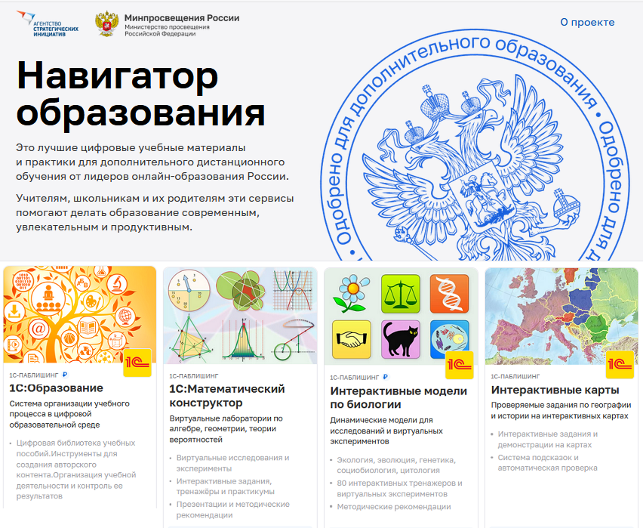
Облачная система «1С:Образование»
Система «1С:Образование» включена:
в проект «Навигатор образования» Министерства просвещения РФ и Агентства стратегических инициатив (https://edu.asi.ru/)
в «Единый реестр Минкомсвязи российских программ для электронных вычислительных машин и баз данных» (https://reestr.digital.gov.ru/reestr/306311/?sphrase_id=245914)
в рекомендованный Минцифры РФ перечень российских аналогов интернет-ресурсов и сервисов иностранных IT-компаний в категории «Образовательные ресурсы» https://tass.ru/ekonomika/14319953 https://t.me/rian_ru/157807
Notes:
Представленным выше критериям удовлетворяет система «1С:Образование», имеющая все необходимые сертификаты от регуляторов.

Slide 4
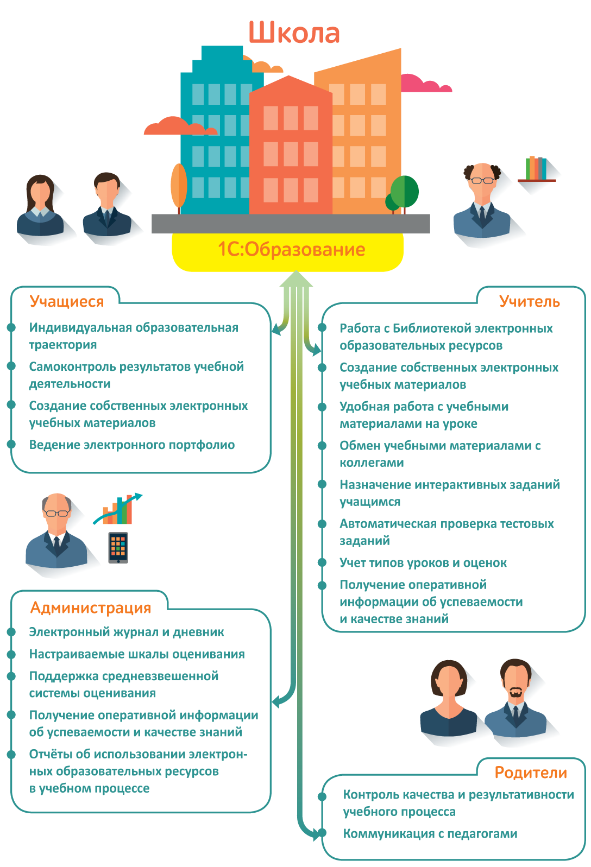
1С:Образование: основные возможности для обучения в цифровой образовательной среде
https://obrazovanie.1c.ru/education/
Система предлагается пользователям в двух вариантах интерфейсов – для школы и колледжа
Notes:
Основные возможности системы программ «1С:Образование 5. Школа» соответствуют мировым и национальным трендам развития электронного обучения. Данная программа позволяет создать в школе или колледже цифровую образовательную среду, соответствующую актуальным требованиям.

Slide 5
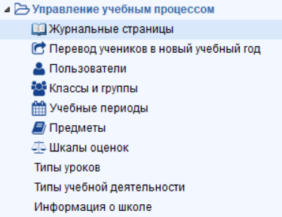
Ориентированная на образовательную организацию система администрирования
Пользователи: администрация, преподаватели, классные руководители и кураторы, студенты и учащиеся, родители
Группы пользователей: параллели классов, классы, группы и подгруппы
Учебные периоды: четверти, триместры, полугодия, семестры, произвольные учебные периоды
Дополняемый справочник учебных дисциплин
Учет типов уроков и типов учебной деятельности при выставлении оценок
Настраиваемые шкалы оценивания
Отчеты о действиях пользователей в системе
«Благодаря сервису «1С:Образование» мы смогли осуществить контроль практически над всеми аспектами работы образовательного учреждения в новых условиях. В любой момент мог быть осуществлен контроль посещения обучающимися занятий, качество выполнения обучающимися заданий урока и времени, затраченного на его выполнение…, качество проведения онлайн уроков педагогами школы»
(из отзыва директора МОУ СОШ «Токсовский центр образования» Н.Г. Никандровой).
Notes:
Показать админку для школы и для колледжа.

Slide 6
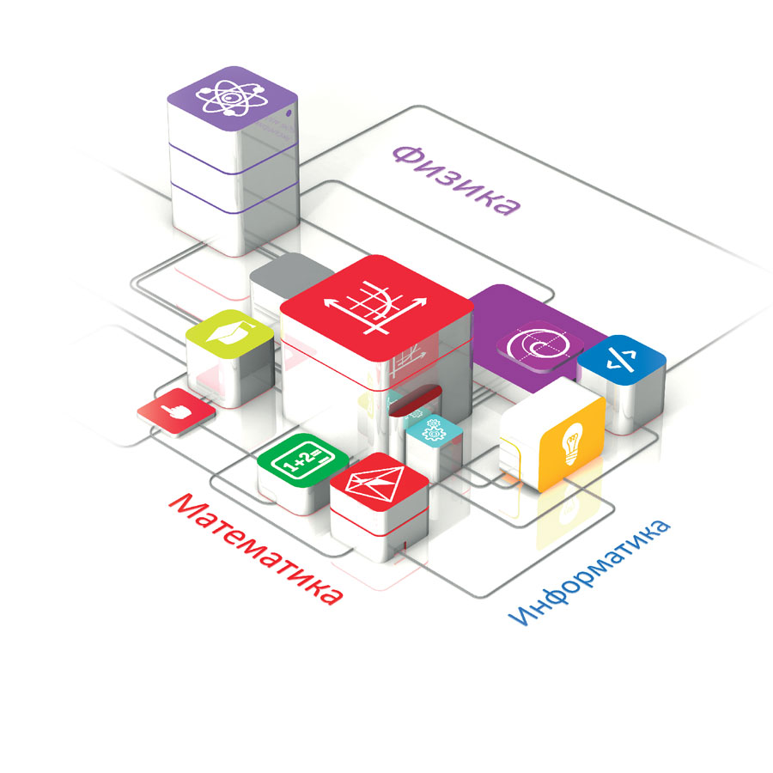
Учебные пособия «1С:Школа» - основа цифровой библиотеки
  Для школы:
Для колледжа:
Начальная школа (математика, русский язык, литературное чтение, окружающий мир и другие предметы)
  Математика, алгебра, геометрия, информатика
  Русский язык
  Физика
  Химия, биология, география
  История, экономика, обществознание
  https://obrazovanie.1c.ru/education/cloud/school/
  Алгебра, геометрия, информатика
  Русский язык
  Физика
  Химия, биология, география
  История, экономика, обществознание
  https://obrazovanie.1c.ru/education/cloud/college/
Выпущены издательством "1С-Паблишинг", выпускающим пособия, допущенные к использованию в при реализации основных образовательных программ, имеющих государственную аккредитацию (приказ Минобрнауки РФ №699 от 09.06.16)
Notes:
Показать библиотеки для школы и колледжа

Slide 7
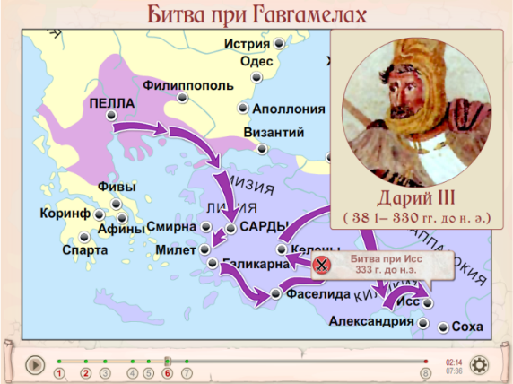
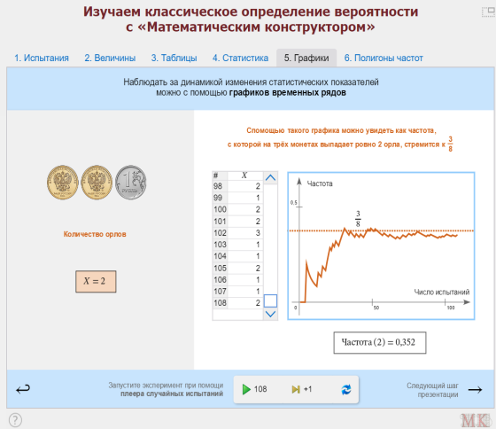
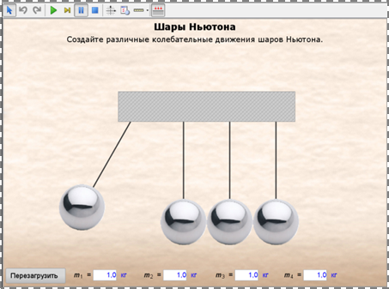
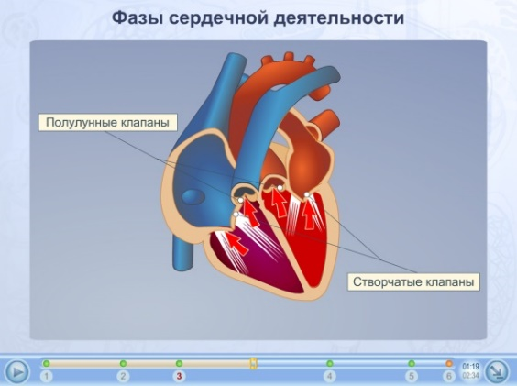
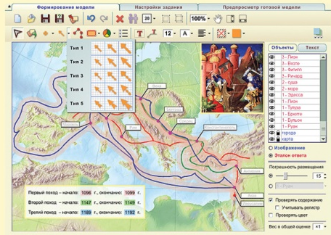
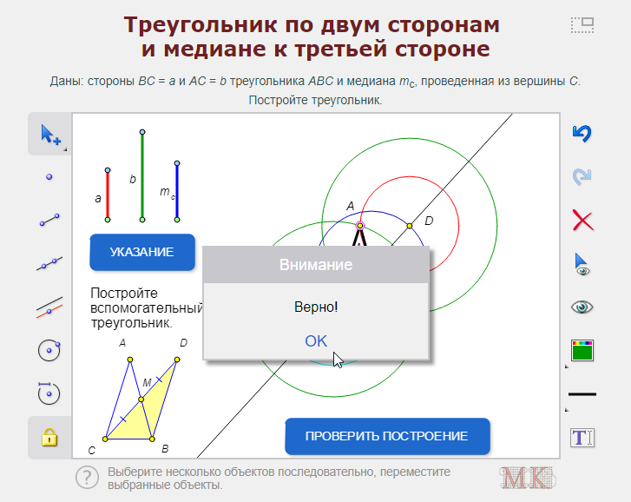
Типы цифровых ресурсов в составе библиотеки
Анимированные рисунки, карты, лекции
Интерактивные рисунки, карты, схемы и таблицы
Интерактивные задания
Динамические модели
Виртуальные лаборатории
Виртуальные экскурсии
Интерактивные энциклопедии, справочники, словари
«Цифровая библиотека сервиса «1С:Образование» содержит широкий выбор учебных материалов по основным предметам для разных уровней обучения» (из отзыва директора МБОУ СОШ № 1 г. Анапы С.Н. Носенко).
Notes:
Показать различные типы учебных материалов из Портфеля в школьной базе.

Slide 8
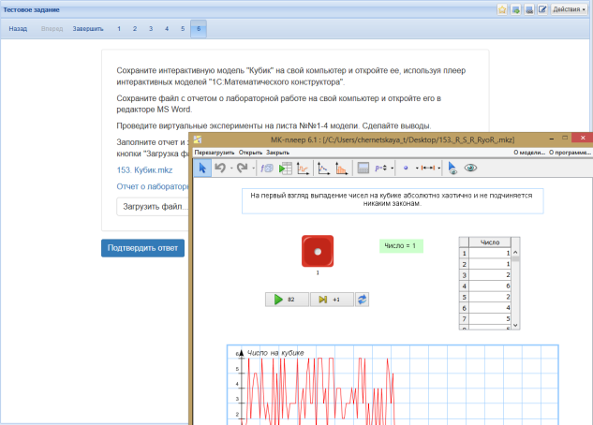
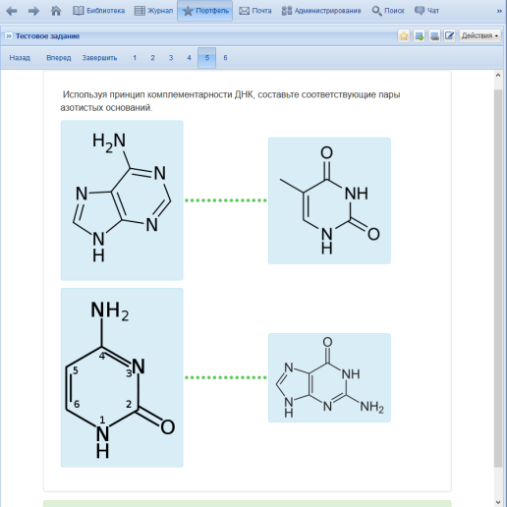
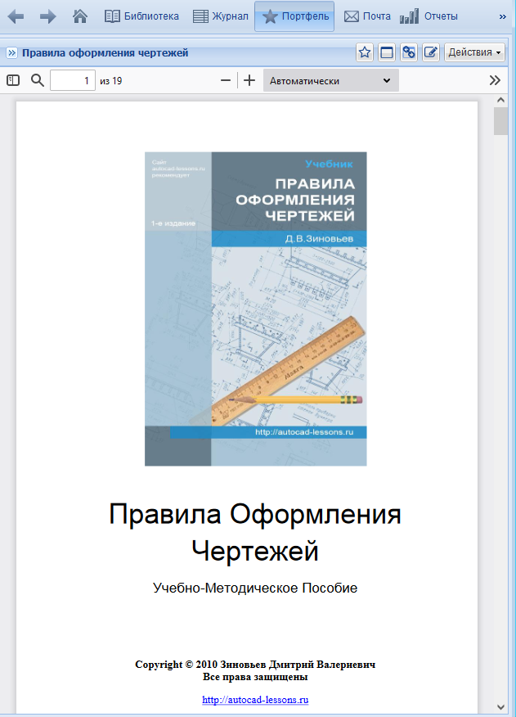
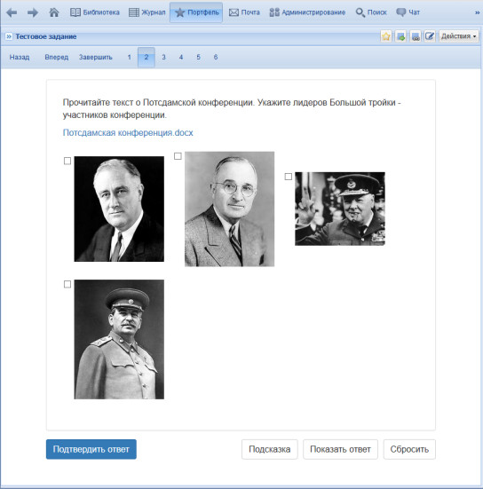
Инструменты для создания авторских учебных материалов
Иллюстрированные тексты (html-страницы)
Медиафайлы
Тестовые задания с автоматической проверкой
Творческие задания с ручной проверкой
Учебные материалы различного дидактического назначения:
  Обучающие задания
  Тренажеры, в том числе пошаговые
  Лабораторные и практические работы
  Контрольные тесты
«Инструменты для создания авторских учебных материалов позволяют организовать методическую и воспитательную работу учителей и способствуют их творчеству по созданию ЭОР» (из отзыва директора МБОУ СОШ № 1 г. Анапы С.Н. Носенко).
Notes:
Показать разные типы учебных материалов в школьной базе и загруженный учебник по ИГ в базе для колледжей

Slide 9


Возможности для организации учебного процесса
Доступ учителей и учащихся к цифровой библиотеке ресурсов через интернет
Назначение учащимся групповых и индивидуальных заданий с использованием цифровых ресурсов
Автоматическая оценка выполнения тестовых заданий
Детальное информирование педагога о ходе самостоятельной работы учащегося в процессе выполнения задания
Возможности для совместной работы и общения
Интеграция с сервисами для проведения онлайн-занятий
«Сервис «1С:Образование» может быть использован в организациях общего образования как для обучения в дистанционной форме, так и для поддержки очного процесса обучения содержательной работой с электронными образовательными ресурсами различного дидактического назначения» (из отзыва заместителя директора по УВР МБОУ «Гимназия № 13» г. Аргуна Т.М. Забалуевой).
Notes:
Показать, как организовано обучение.

Slide 10
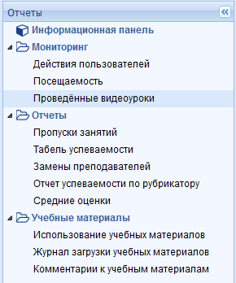
Настраиваемые отчеты для администрации
Вся информация о действиях пользователей в системе
Посещаемость системы
Проведенные онлайн-занятия
Использование цифровых учебных материалов
Отчет о результатах выполнения интерактивных заданий
Notes:
Показать отчеты в базе УЦ

Slide 11

Интеграция с другими программными системами
Результаты учебной деятельности:
Даты и темы занятий
Домашние задания
Оценки и неявки и т.д.
Данные об организации учебного процесса:
Списки пользователей
Кураторство
Учебные периоды
Журнальные страницы и т.д.
1С:Колледж (начиная с версии 2.1)
1С:Общеобразоватлеьное учреждение
1С:Хронограф Школа
1С:Библиотека
1С:Школьная проходная

Slide 12
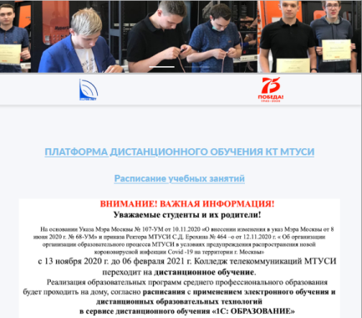
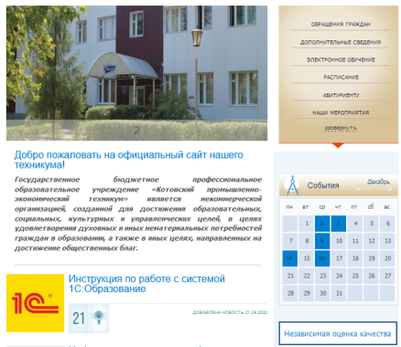
Плюсы системы «1С:Образование»: мнение пользователей
  Не нужно дополнительное оборудование, простота использования, работа на любых устройствах
  Оперативная поддержка пользователей
  Богатый функционал электронного журнала, позволяющий автоматизировать многие рутинные действия преподавателя и снизить трудозатраты
  Подробные отчеты для администрации: контроль за деятельностью студентов и преподавателей в ходе дистанционных занятий
  Возможность создания и учет специфики учебной дисциплины при создании структурированных интерактивных учебных курсов для разных целевых аудиторий (по спецдисциплинам, междисциплинарным и повышения квалификации)
  Невысокая стоимость годовой подписки без ограничения количества пользователей

Slide 13
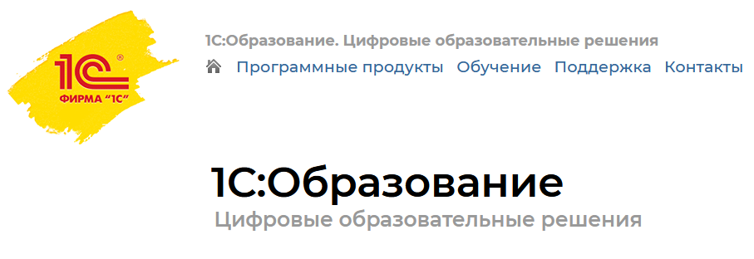
В помощь пользователям:
https://obrazovanie.1c.ru/
Описание возможностей программы - https://obrazovanie.1c.ru/education/
«Быстрый старт» – как начать работу с системой https://obrazovanie.1c.ru/education/quick-start/
Книга методических рекомендаций – как внедрить в образовательной организации https://obrazovanie.1c.ru/books/
Видеозаписи и презентации вебинаров - https://obrazovanie.1c.ru/events/
Notes:
Перейти по всем ссылкам и показать сайт

Slide 14

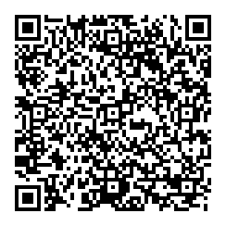
Обучение пользователей
Новый курс повышения квалификации в Учебном центре № 1 фирмы «1С»:
Учебно-методическое и организационное обеспечение общеобразовательных программ, реализуемых в цифровой образовательной среде
Удобный асинхронный онлайн-формат – можно изучать материалы курса в удобное время
Доступ к материалам курса в течение 90 дней
Основное внимание – практике использования программного обеспечения для решения реальных задач повседневной педагогической деятельности
Бесплатный доступ к системе «1С:Образование» на период обучения
Удостоверение о повышении квалификации в объеме 36 ак. часов установленного образца
Notes:
Показать страничку курса

Slide 15
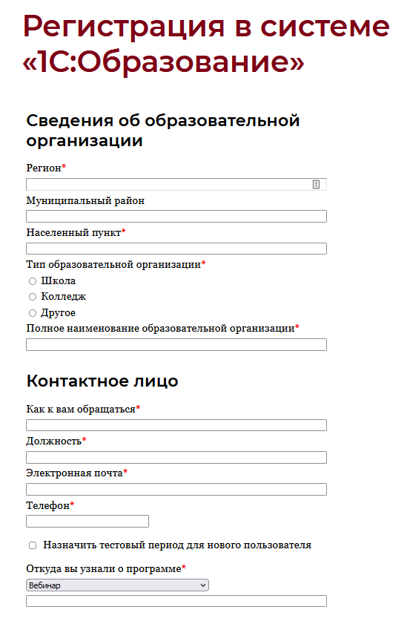
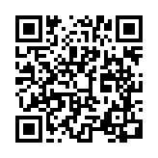
Заполните анкету на сайте https://obrazovanie.1c.ru/
Не забудьте отметить пункт «Назначить тестовый период для нового пользователя»
Дождитесь письма с данными для доступа к вашей базе и ссылками на методические материалы
Можно начинать пользоваться!
Остались вопросы? Закажите бесплатную индивидуальную консультацию
15
Notes:
Показать страничку регистрации

Slide 16
Что планируем на новый 2022-2023 учебный год?
Развитие проекта «Центр экспертизы 1С:Образование»
Приглашаем к сотрудничеству учителей-методистов
Августовский «Методический акселератор»
Розыгрыш бесплатных подписок на 12 месяцев

Slide 17
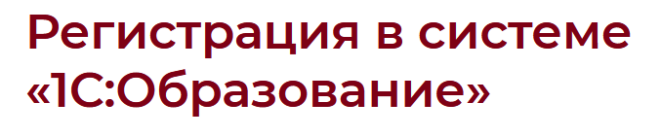
Станьте «Центром экспертизы «1С:Образование»!
Условия участия:
  выявление и распространение лучших практик использования системы «1С:Образование»
  проведение открытых уроков/семинаров/конференций для педагогов образовательных организаций города/региона
  обучение педагогов школы или колледжа на курсе повышения квалификации «Учебно-методическое и организационное обеспечение общеобразовательных программ, реализуемых в цифровой образовательной среде»
  Подайте заявку на подключение к системе «1С:Образование» прямо сейчас!

Slide 18
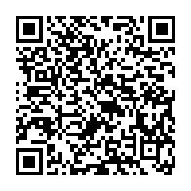
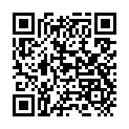
Приглашаем к сотрудничеству педагогов-методистов
Вы умеете или хотите научиться использовать цифровые инструменты в своей работе? Готовы применять эти знания на практике и поделиться ими с коллегами?
Тогда мы ждем именно вас!
Алгоритм участия:
  оставьте свои контакты в анкете
  пройдите собеседование
  освойте работу в системе «1С:Образование» в процессе обучения на курсе «Учебно-методическое и организационное обеспечение общеобразовательных программ, реализуемых в цифровой образовательной среде»
  начните работать вместе с нами на мероприятиях и в соцсетях
  Ответить на вопросы анкеты
Google Forms
Яндекс Формы

Slide 19
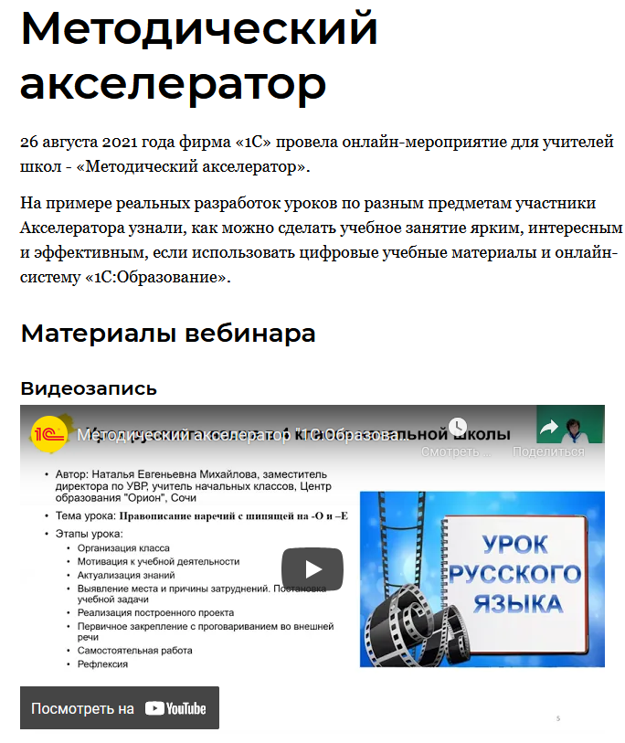
Примите участие в «Методическом акселераторе»!
Суть Акселератора проста – прокачать методические навыки перед началом нового учебного года
Алгоритм участия:
  оставьте свои контакты в анкете
  пришлите нам разработку любого своего урока
  доработайте урок с нашей помощью – наполните его активной учебной деятельностью учащихся в цифровой образовательной среде «1С:Образование»
  выступите на мероприятии и оцените полученный опыт
Подробнее о прошлогоднем Акселераторе см. видеозапись https://obrazovanie.1c.ru/events/2021/accelerator/

Slide 20
Разыгрываем бесплатную подписку на 12 месяцев !
Как выиграть бесплатную подписку:
Подайте заявку на бесплатное тестовое подключение к системе «1С:Образование»
Подключите к апробации своих коллег и учащихся, организуйте их активное участие в апробации
Разместите отзыв об апробируемой системе в соцсетях или на сайте школы или колледжа
Самые активные образовательные организации получат подписку на апробируемую систему бесплатно!
Старт акции – 1 июня 2022 года, подведение итогов – на «Методическом акселераторе» в августе
Как будем оценивать активность участия:
  По количеству зарегистрировавшихся в системе участников апробации
  По количеству действий пользователей системы
  По активности работы с цифровой библиотекой (для системы «1С:Образование»)

Slide 21
Спасибо за внимание!
obr@1c.ru
http://obrazovanie.1c.ru/
8(800) 302-99-10

